Slide 1
ریزپردازنده ها سه
علی قاسم زاده
موسسه آموزش عالی پاسارگاد شیراز

Slide 2
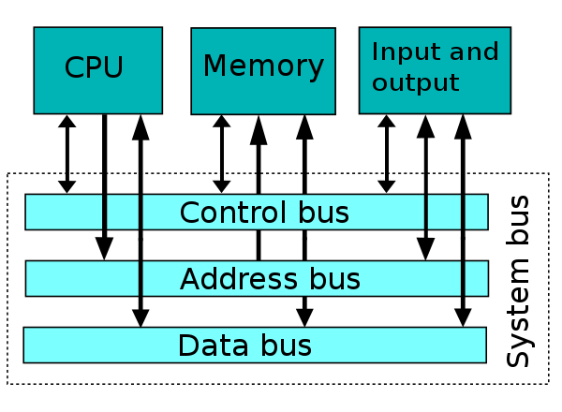
درگاه های متصل به یک پردازنده
Control Bus
Data Bus
Address Bus

Slide 3
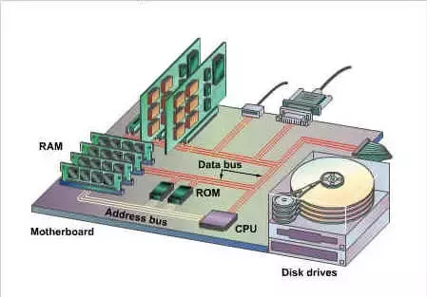
Data Bus
اطلاعات موجود در حافظه اصلی توسط یک درگاه به پردازنده و سایر اجزا انتقال می یابند، گاهی ممکن است به آن Memory Bus نیز گفته شود.

Slide 4
Address Bus
برای آن که مشخص کنیم به کدام قسمت از حافظه نیاز داریم باید از طریق Address Bus مشخص کدام قسمت باید مورد استفاده قرار گیرد.

Slide 5
آدرس دهی حافظه
فرض کنید یک پردازنده داریم که چهار بیتی است که Data Bus و Address Bus آن نیز چهار بیتی است به صورت زیر آدرس دهی انجام می پذیرد.
Address | Data | Address | Data | Address | Data | Address | Data
0000 | 0-15 | 0100 | 0-15 | 1000 | 0-15 | 1100 | 0-15
0001 | 0-15 | 0101 | 0-15 | 1001 | 0-15 | 1101 | 0-15
0010 | 0-15 | 0110 | 0-15 | 1010 | 0-15 | 1110 | 0-15
0011 | 0-15 | 0111 | 0-15 | 1011 | 0-15 | 1111 | 0-15

Slide 6
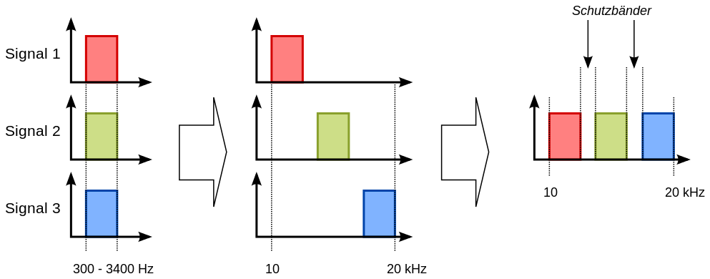
Multiplexer
گاهی می توان با کمک Multiplexer از طریق یک درگاه چندین مدل اطلاعات ارسال کرد Control Bus مشخص می کند چه ابزار یا کسی از کانال استفاده کند.

Slide 7
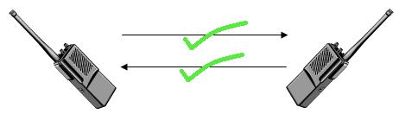
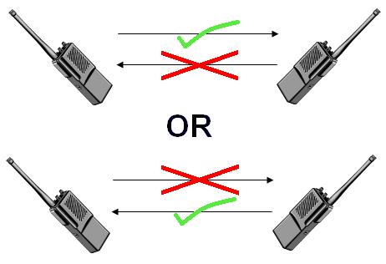
Duplex
full-duplex
half-duplex or semiduplex

Slide 8
گذرگاه های ارتباطی
UART
SPI
USB
Ethernet
Xbee

Slide 9
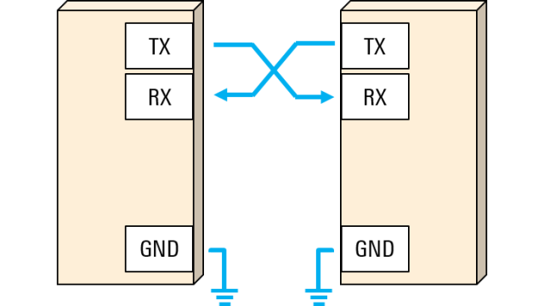
Universal Asynchronous Receiver / Transmitter
RS232
Baud Rate:4800, 9600, 19.2K, 57.6K,115.2K

Slide 10
Serial Peripheral Interface
یکی از راه های ارتباطی با میکرو است که حتی می توان از طریق آن عمل JTAG را نیز انجام داد

Slide 11
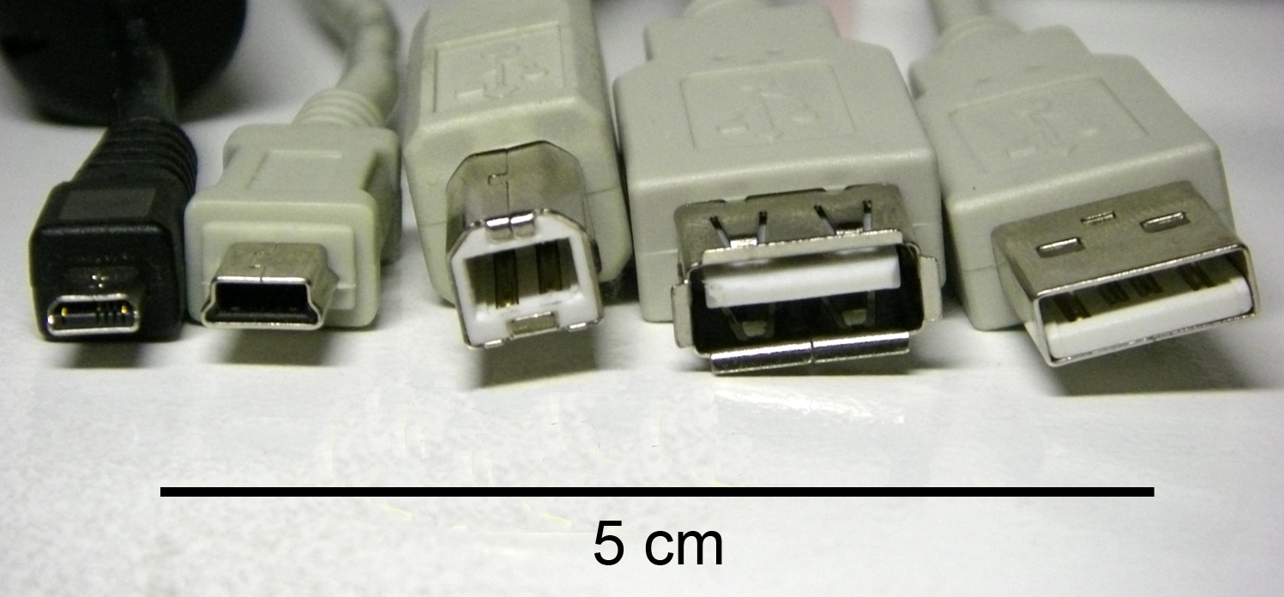
Universal Serial Bus
یکی از راه های ارتباطی با میکرو است که حتی می توان از طریق آن عمل JTAG را نیز انجام داد

Slide 12
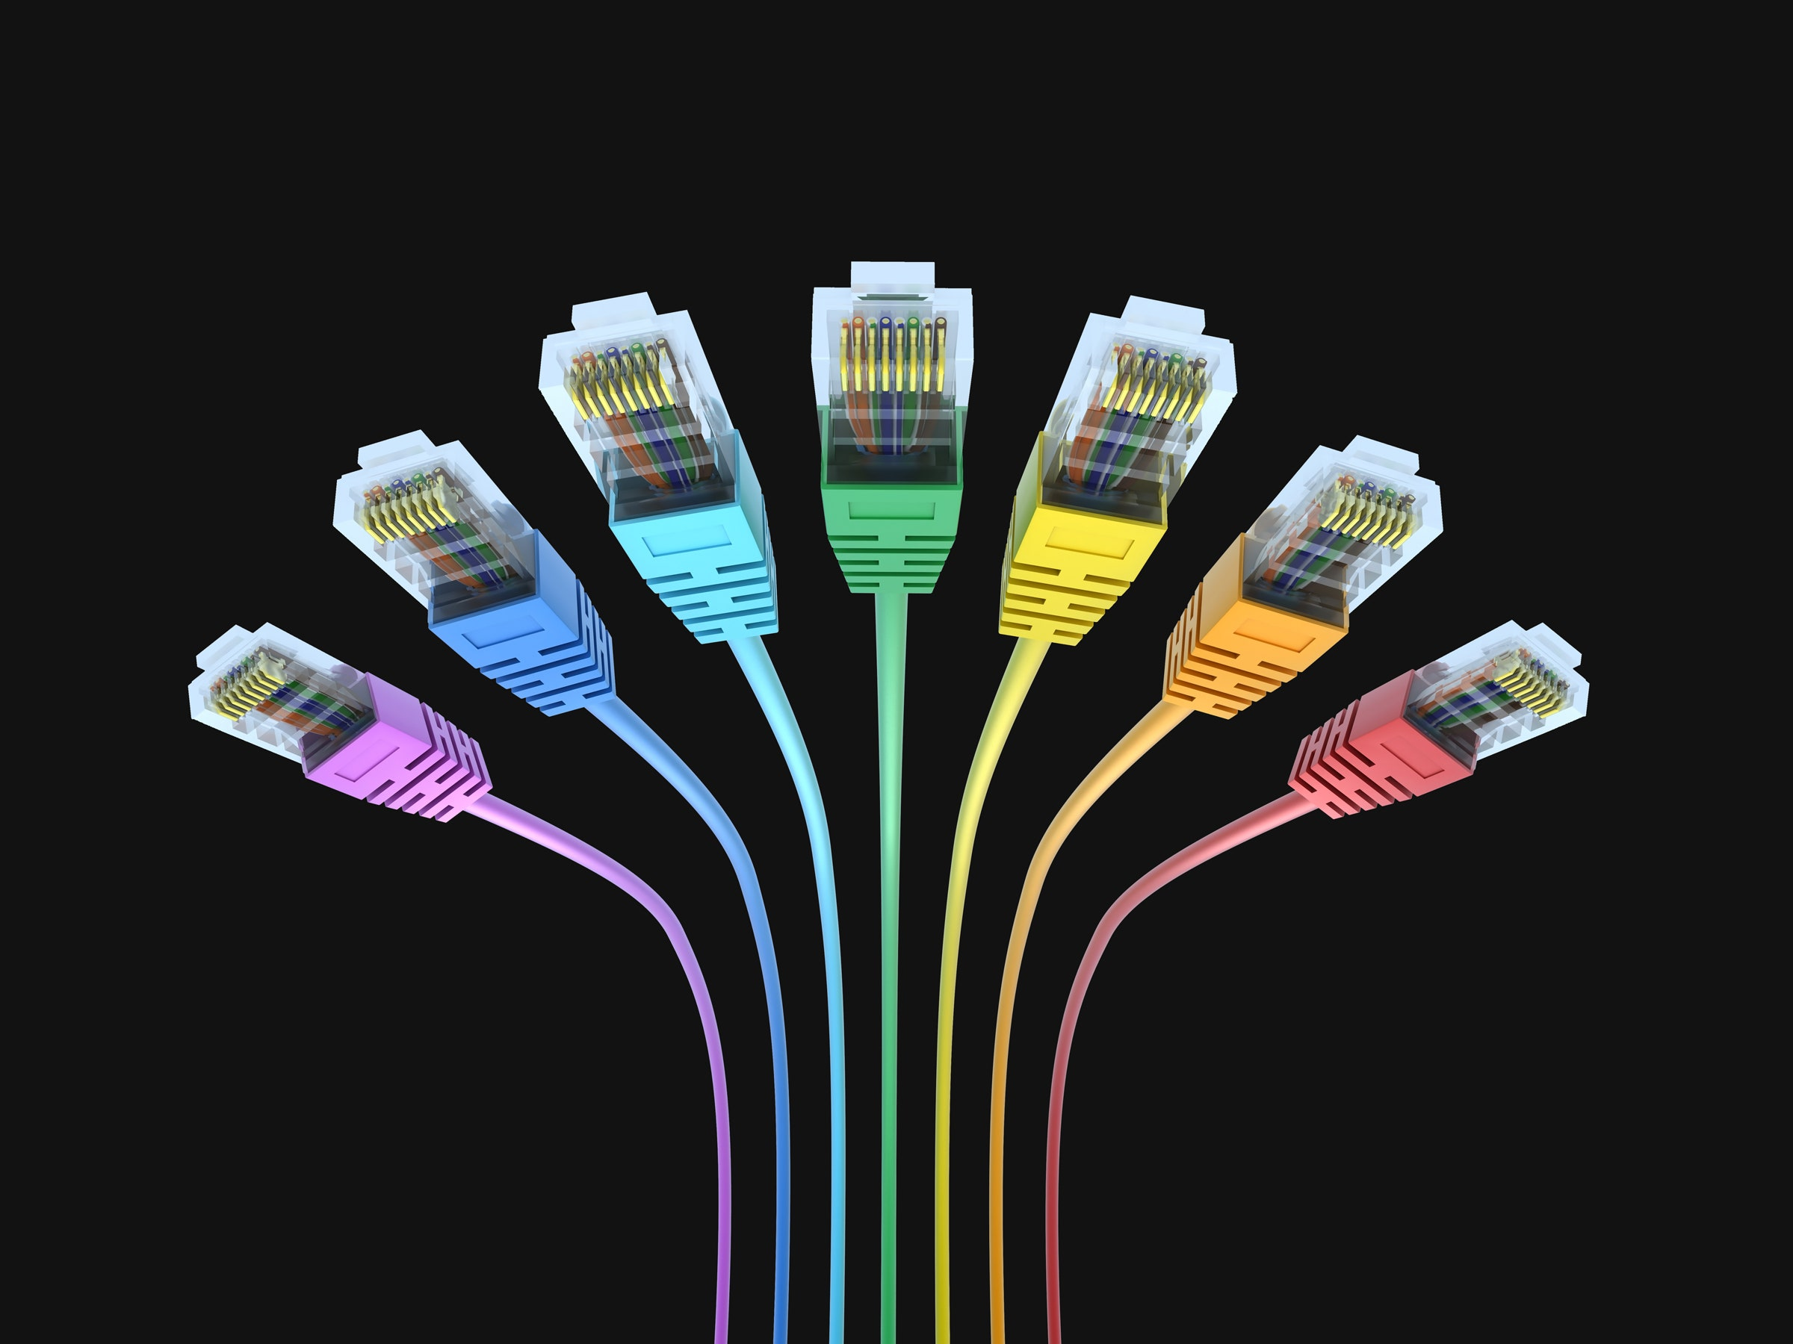
Ethernet

Slide 13
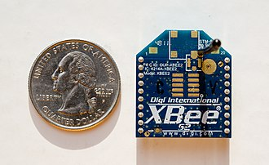
ZigBee or XBee
2.4Ghz
IOT Internet Of Things

Slide 14
BASIC (Beginners' All-purpose Symbolic Instruction Code)
High Level

